Slide 1
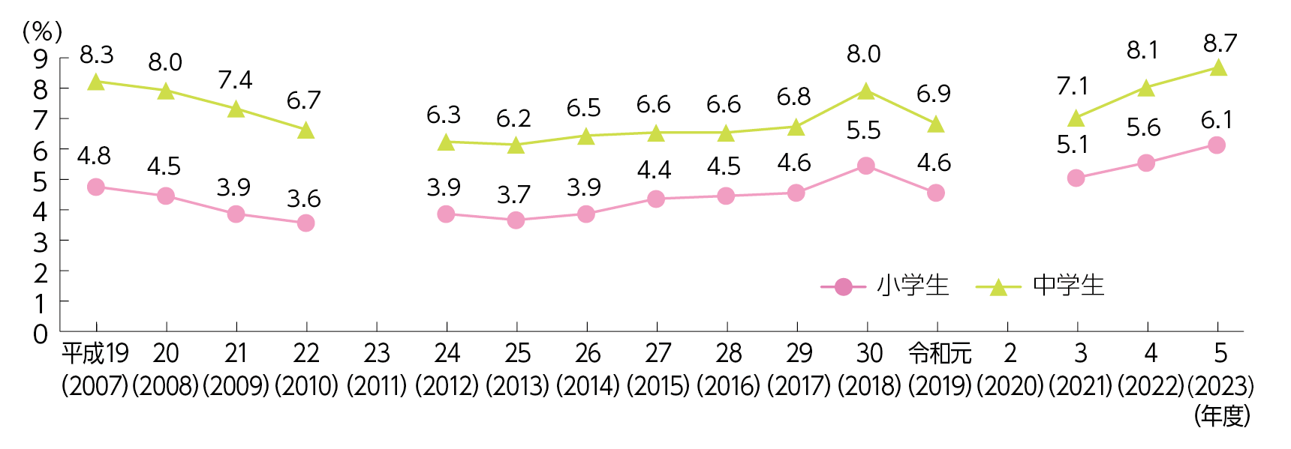
第２部 食育推進施策の具体的取組
第１章 家庭における食育の推進
子供の基本的な生活習慣の形成
朝食の摂取は栄養補給だけではなく、体内時計のリズムを整えるために必要であり、適切な生活習慣の育成と、心身の健康の保持につながる。
小・中学生の朝食欠食率は、近年は増加傾向。
文部科学省は、独立行政法人国立青少年教育振興機構、「早寝早起き朝ごはん」全国協議会と連携・協力し、「早寝早起き朝ごはん」国民運動を推進。
小・中学生の朝食欠食率の推移
資料：文部科学省「全国学力・学習状況調査」
注：１）2011年度は、東日本大震災の影響等により、調査の実施を見送り
２）2020年度は、新型コロナウイルス感染症の影響等により、調査の実施を見送り
３）「朝食を毎日食べていますか」という質問に対して、「あまりしていない」、「全くしていない」と回答した割合の合計
４）小学校６年生、中学校３年生が対象
事 例
「早寝早起き朝ごはん 小さな習慣が大きな力」
（「早寝早起き朝ごはん」推進校事業）
たなべ
かみあきづ
和歌山県田辺市立上秋津中学校
生徒を対象とした生活に関するアンケートを実施した結果、生活習慣の改善が必要であること分かり、学校だけでなく、地域が一体となって取組を進めた。
毎月の学校だよりや保健だよりを活用した情報発信、成長期における栄養、朝ごはん等の食事の大切さに関する講演会の開催、食育の授業の実施、保健委員会が中心となって行った「早寝早起き朝ごはん」推進運動に関する標語の看板の掲示等を通して、生徒だけでなく家庭や地域にも啓発を実施。

Slide 2


シフト
第１章 家庭における食育の推進
特集 変化する我が国の農業構造
家庭と地域等が連携した食育の推進
親世代の朝食を食べない習慣が、朝食を食べない家庭環境に影響している可能性も指摘されており、文部科学省では、子供の生活習慣に関する学習機会の提供等、地域における家庭教育支援の取組を推進。
政府は2023年12月22日に、こども施策の基本的な方針等を定める「こども大綱」を閣議決定。この中で、家庭、学校、地域等が連携した食育の取組を推進することとしており、子供や若者のライフステージに応じて切れ目なく対応することで、健やかな成長を社会全体で後押し。
妊産婦や乳幼児に対する食育の推進
2023年３月に成育医療等基本方針※を変更し、全ての子供が健やかに育つ社会の実現に向けた国民への啓発等を推進する「健やか親子21」を成育医療等基本方針に基づく国民運動として位置付け。こども家庭庁として、成育過程にある人や妊産婦に対して、引き続き、食育の取組を推進。
  ※成育医療等の提供に関する施策の総合的な推進に関する基本的な方針
地域では、市町村保健センターを中心に管理栄養士・栄養士等による乳幼児を対象とした栄養指導を実施。2019年３月に改定した「授乳・離乳の支援ガイド」や、授乳や離乳について分かりやすく記載したリーフレットを活用し、普及啓発を推進。
授乳スタートガイド
離乳スタートガイド

Slide 3
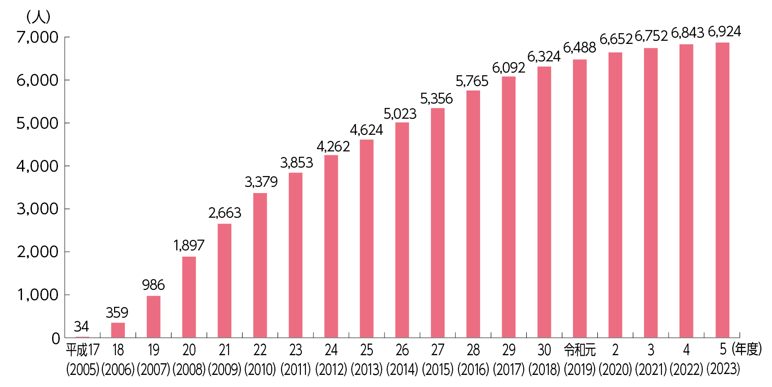
シフト
学校、保育所等における食育の推進
第２章
特集 変化する我が国の農業構造
学校における食に関する指導の充実
文部科学省は、「食に関する指導の手引－第二次改訂版－」等を活用しながら、子供が望ましい食習慣を身に付けることができるよう、幼稚園等から高等学校まで、切れ目のない食育を推進。
栄養教諭は、学校における食育推進の要として、食に関する指導と学校給食の管理を一体的に展開。
公立小・中学校等の栄養教諭の配置数は、全国で6,924人（2023年５月１日時点）。
全ての児童生徒が栄養教諭の専門性を生かした食に関する指導を等しく受けられるよう、栄養教諭の配置をより一層促進。
公立小・中学校等における栄養教諭の配置状況
資料：文部科学省初等中等教育局健康教育・食育課調べ（2015年度まで、各年度４月１日現在）
文部科学省「学校基本調査」（2016年度以降、各年度５月１日現在）
注：小・中学校等とは、小学校・中学校・義務教育学校・中等教育学校・特別支援学校を指す。
2022年３月には、「養護教諭及び栄養教諭の資質能力の向上に関する調査研究協力者会議」を設置し、養護教諭及び栄養教諭の資質能力の向上に向けて検討、2023年１月に議論を取りまとめた。これを踏まえ、2023年７月に養護教諭及び栄養教諭の標準的な職務の明確化に係る学校管理規則の参考例等を作成し、各都道府県・政令指定都市教育委員会に通知するなど、栄養教諭の一層の配置促進に取り組んでいる。

Slide 4
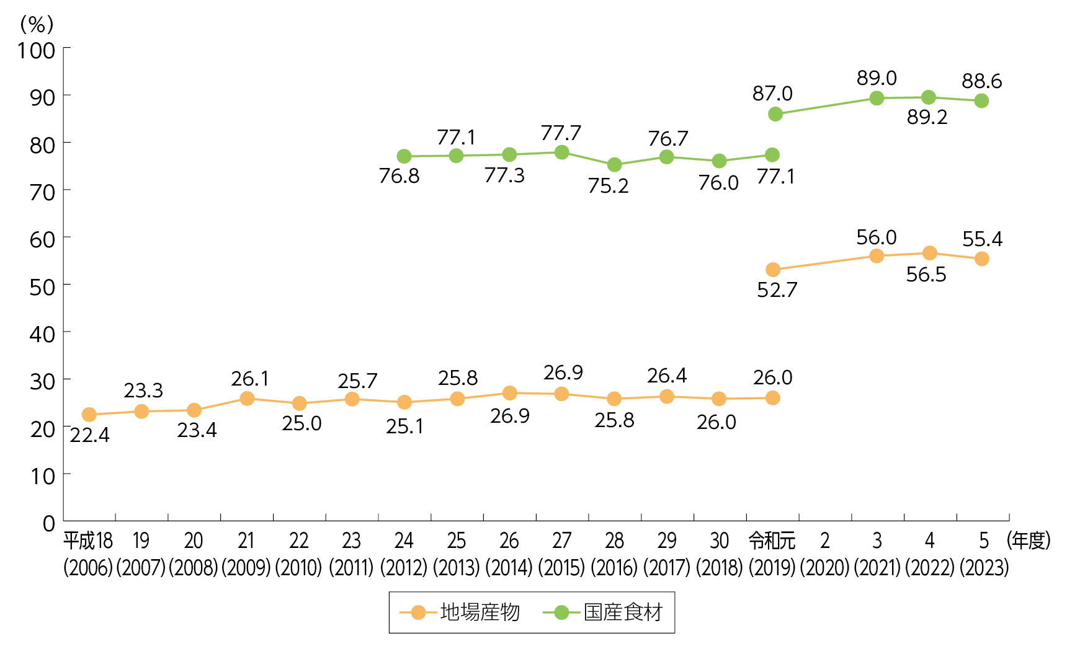
シフト
第２章 学校、保育所等における食育の推進
特集 変化する我が国の農業構造
学校給食の充実
学校給食における地場産物、国産食材使用割合の推移
学校給食は、全小学校数の99.0％、全中学校数の91.5％で実施（2021年５月時点、数値は国公私立の状況）。
「第４次食育推進基本計画」等に基づき、文部科学省では、栄養教諭による地場産物に係る食に関する指導の取組、関係府省庁とも連携した学校給食における地場産物の活用を推進。
2023年度の学校給食における地場産物の使用割合は55.4%、国産食材の使用割合は88.6％（全国平均、金額ベース）。
文部科学省は、2021年度から「学校給食地場産物使用促進事業」を実施し、学校給食における地場産物の使用に当たっての課題解決に資するための経費を支援。
物価⾼騰に対しては、2022年度に引き続き、各地⽅公共団体における地⽅創⽣臨時交付⾦を活⽤した保護者負担軽減に向けた取組を促進。
資料：2019年度までは文部科学省「学校給食栄養報告」（食材数ベース）
2019年度以降は文部科学省「学校給食における地場産物・国産食材の使用状況調査」（金額ベース）
給⾷事業者への業務委託については、契約の途中でエネルギー価格や⾷料品価格、労務費等の価格変動や最低賃⾦額の改定が⽣じた場合における物価上昇等を踏まえた契約変更や、価格に加え、事業の安定性等価格以外の要素も考慮するなど安定的に実施可能な事業者の選定について、適切な対応がなされるよう求めるとともに、その際、地⽅創⽣臨時交付⾦が活⽤可能であることを通知し、活⽤を促進。

Slide 5
シフト
第２章 学校、保育所等における食育の推進
特集 変化する我が国の農業構造
就学前の子供に対する食育の推進
保育所、幼稚園、認定こども園では、「保育所保育指針」、「幼稚園教育要領」、「幼保連携型認定こども園教育・保育要領」に基づき、教育・保育活動の一環として、計画的に食育の取組を実施。
ちちいちょう
事 例
「実体験を大切に」～楽しみながら食を営む力の基礎を培う～
宮城厚生福祉会 乳銀杏保育園
（宮城県）
こどもたちが楽しく食べる体験を積み重ねていけるよう、季節の行事に合わせ、旬の食材を用いるなどの工夫をして、こどもの食べる意欲につなげる食育を実施。
地域の伝統や食文化を実際に体験し、食材への興味・関心を高め、生産者への感謝の気持ちを醸成。また、自分で作りたいという気持ちも芽生え、「食を営む力」の基礎を培う経験になった。
えいへいじちょう よしの
事 例
サツマイモを通じて地域で交流を深める食育の活動
福井県永平寺町立吉野幼稚園
毎年、地域の農家の方の畑を借りて、地域の方と一緒に「サツマイモの苗植え・収穫体験」を実施。
幼児が地域の方と一緒に土に触れたり、収穫した作物を食べたりすることで、地域の方への感謝の気持ちが育まれるとともに、食べ物への興味、関心が広がった。
わじゅんかい
事 例
「目指せ！食いしん坊～ こども・家庭・園を繋いでいく食環境～」
社会福祉法人和順会
むさしこども園（大分県）
こどもが楽しく意欲的に食べられるよう、こどもの「食べたい」という気持ちを大切にした様々な食育を実施。
こどもが食材に触れる機会等を積み重ねるほか、日頃のこどもの様子や食事の状況、園の食育の取組について保護者と丁寧に共有するとともに、保護者の負担を考慮した家庭での食事づくりの支援を実施。

Slide 6
シフト
地域における食育の推進
第３章
特集 変化する我が国の農業構造
健全な食生活の実践を促す食育の推進
国民一人一人の健康の増進や生活の質（QOL）の向上、食料の安定供給の確保を図るための指針である「食生活指針」、「食生活指針」を具体的な行動に結び付けるため、食事の望ましい組合せやおおよその量をイラストで分かりやすく示した「食事バランスガイド」等の普及啓発を図り健全な食生活の実践を促進。
農林水産省では、栄養バランスに優れた「日本型食生活」の実践を推進し、中心となるごはん（主食）について、米に含まれる炭水化物やたんぱく質がエネルギー源やたんぱく源として重要な役割を果たしていることを特設サイト等で紹介。また、SNS等を活用して、消費拡大を応援する「やっぱりごはんでしょ！」運動を実施。
また、職員がYouTuberとして情報発信する「BUZZ MAFF」における動画の投稿等を通じて、米や米を原料とする米粉の消費を喚起する取組を実施。
さらに、米の機能性等の「米と健康」に着目した会議が2023年12月に開催され、「米と健康」についての最新の知見を有識者が発表するとともに、日頃の取組事例等を紹介。
ばず まふ
健康寿命の延伸につながる食育の推進
厚生労働省では、「健康日本21（第二次）」において、健康寿命の延伸等を目指して栄養・食生活等に関する目標を設定。その達成に向けた取組を更に普及・発展させるため、企業・団体・地方公共団体と協力・連携する取組として「スマート・ライフ・プロジェクト」を推進。
また、2022年３月に「健康的で持続可能な食環境づくりのための戦略的イニシアチブ」を立ち上げ、「食塩の過剰摂取」、「若年女性のやせ」、「経済格差に伴う栄養格差」等の栄養課題等の解決に向けた参画事業者の行動目標の設定及び遂行について、事業者の環境・社会・企業統治（ESG）評価向上の視点も踏まえた支援を行いながら、食環境づくりを推進。

Slide 7
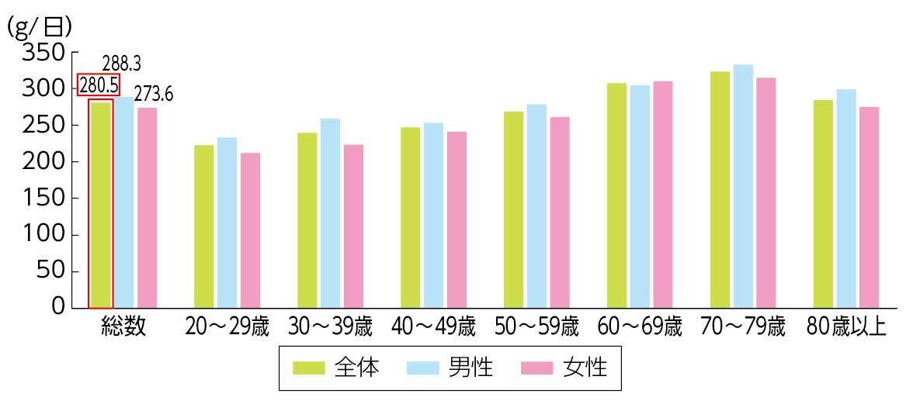
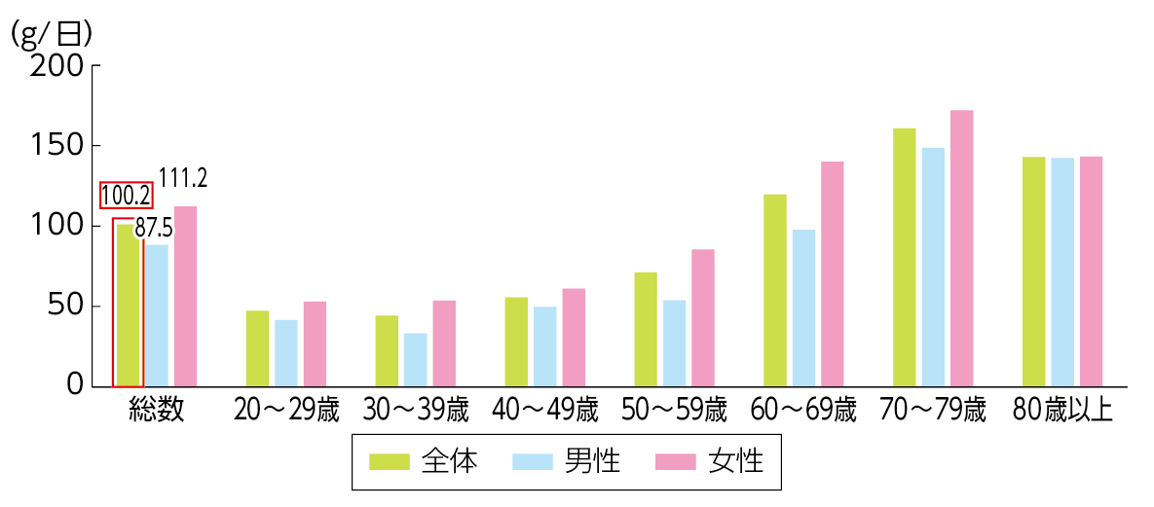

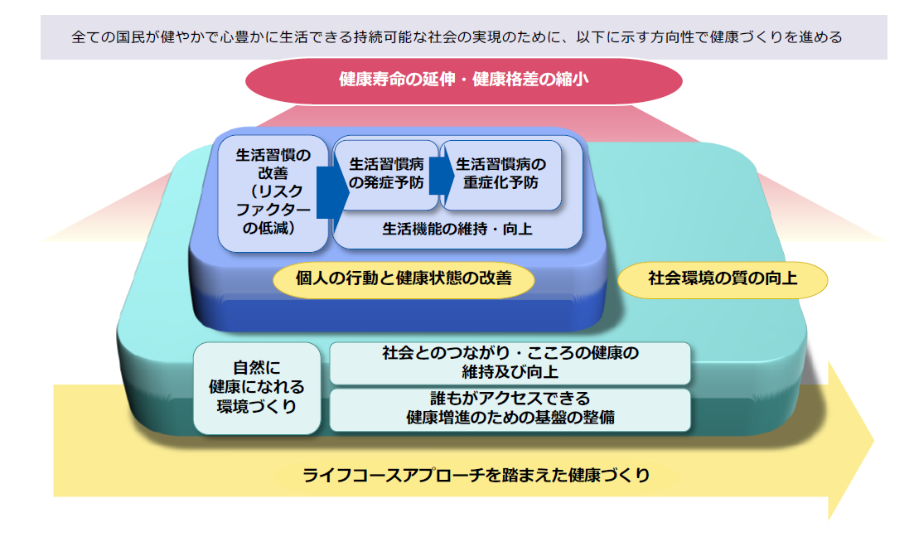
シフト
第３章 地域における食育の推進
特集 変化する我が国の農業構造
第４次食育推進基本計画では、2025年度までに、１日当たりの野菜摂取量の平均値を350g以上、果物摂取量100g未満の者の割合を30％以下とすることを新たに目標として設定。
農林水産省では、企業・団体等の「野菜サポーター」と連携して「野菜を食べようプロジェクト」を実施するとともに、生産者団体等と協力して「毎日くだもの200グラム運動」を実施するなど、野菜や果実の摂取量増加に向けた取組を推進。
野菜類摂取量の平均値（性・年齢階級別、20歳以上）
果実類摂取量の平均値（性・年齢階級別、20歳以上）
「1日350g」と目安を表した
「野菜を食べようプロジェクト」
ロゴマーク
資料：厚生労働省「令和元年国民健康・栄養調査」
注：野菜類とは、緑黄色野菜、その他の野菜、野菜ジュース、漬け物
資料：厚生労働省「令和元年国民健康・栄養調査」
注：果実類とは、生果、ジャム、果汁・果汁飲料
コラム
「健康日本21（第三次）」について
「二十一世紀における第三次国民健康づくり運動（健康日本21（第三次））」は、全ての国民が健やかで心豊かに生活できる持続可能な社会の実現に向けて2024年度から開始する12年間の計画であり、この計画を推進するために2023年５月に「国民の健康の増進の総合的な推進を図るための基本的な方針」が厚生労働大臣によって告示された。
栄養・食生活に関連する目標や、これまで以上に国、都道府県、市区町村、保険者、産業界、学術機関等の関係者が連携して、健康づくりに向けた対策を充実・強化していくことを明記。
健康日本21（第三次）の概念図

Slide 8
シフト
第３章 地域における食育の推進
特集 変化する我が国の農業構造
貧困等の状況にある子供に対する食育の推進
子供がある全世帯の16.9%が食料を買えない経験をしているという調査結果もある中、地域住民等の自主的な取組として広がるこども食堂やこども宅食等の活動を支援。
政府を中心として、貧困の状況にある子供たちに対する食育の推進や貧困の連鎖の解消につながるこども食堂等の活動への支援を含む官公民の連携・協働プロジェクト「こどもの未来応援国民運動」を推進。
こども家庭庁では、基本的な生活習慣の習得支援や学習支援を行う「こどもの生活・学習支援事業」を2023年度に拡充し、ひとり親家庭の子供に加え、低所得子育て世帯等の子供もその支援対象とするとともに、食事の提供に係る費用を新たに補助。
農林水産省では、こども食堂と連携した地域における食育が推進されるよう、ウェブサイトにおいて関連情報を紹介しているほか、貧困等の状況にある子供たちが食の楽しさを実感するとともに、食生活の基礎を習得することができるよう、こども食堂等で共食の場を提供する取組等、食品アクセスの質の向上等に向けた取組を支援することとしている。
事 例
管理栄養士を目指す大学生によるこども食堂等の食支援活動
（第７回食育活動表彰 審査委員特別賞受賞）
沖縄大学管理栄養学科子ども食堂サポートチーム（沖縄県）
なは
那覇市内の関係機関やこども食堂、ボランティア団体と協力して、県内の子供の貧困等の課題を食の面から支援。
ひとり親世帯を対象に、県産野菜を使用したり、郷土料理を取り入れたりした、栄養バランスを考慮した弁当50食を無料で提供。
那覇市社会福祉協議会や地域で活動している団体を講師に招いて事前に講習会を開催し、ひとり親世帯の実態や、どのような食事が求められているのかなどを聞き取り、弁当のメニューを決定。
弁当を食べた親子からは「普段食べられないような食材が入っていて、彩りも鮮やかでとても手の込んだお弁当でとても感動しました。」等の声があがっている。
2023年度補正予算において、多様かつ複合的な困難を抱える子供たちに対し、安心安全で気軽に立ち寄ることのできる食事等の提供場所を設けるなど、地域における支援体制の強化を目的とした「地域こどもの生活支援強化事業」を新たに創設し、こども食堂、こども宅食、フードパントリー等の食事提供を伴う事業を実施する地方公共団体に対する支援を行う。

Slide 9
シフト
第３章 地域における食育の推進
特集 変化する我が国の農業構造
若い世代・高齢者に関わる食育の推進
若い世代は特集２で示したように他世代より食生活の課題が多く、食に関する意識を高める食育を推進する必要。
農林水産省では、2023年度の全国食育推進ネットワークの取組の中で学生と企業によるオンラインワークショップを応援するなど、若い世代が主体となった食育の取組を推進。
高齢者については、健康寿命の延伸に向け、個々の特性に応じてQOLの向上を図る食育を推進する必要。
厚生労働省では、地域の在宅高齢者等の適切な食環境の整備に向け、配食事業者と配食利用者それぞれに向けた普及啓発用パンフレットを作成し、好事例も取りまとめ。
職場における従業員等の健康に配慮した食育の推進
従業員等が健康であることは組織の活性化をもたらし、結果的に企業の業績向上につながることが期待。
厚生労働省では、健康寿命の延伸に向けて企業・民間団体・地方公共団体と協力・連携した「スマート・ライフ・プロジェクト」の一環として、社員食堂のメニューの見直し等の好事例を整理した「スマートミール探訪」をウェブサイトで公表。
地域における共食の推進
近年、ひとり親世帯、貧困の状況にある世帯、高齢者の一人暮らし等が増え、家族との共食を通じて健全な食生活を実践することが困難な状況も見受けられる。
厚生労働省では、フレイル予防のための食事のとり方等に関する普及啓発ツールを作成し、高齢者等向けウェブサイト「地域がいきいき 集まろう！通いの場」でも紹介。
農林水産省では、こども食堂や多世代交流の場等での共食を通じた食事作法の習得や、それらの共食の場を活用した郷土料理講習会等の開催等、地域における食育活動を支援。

Slide 10
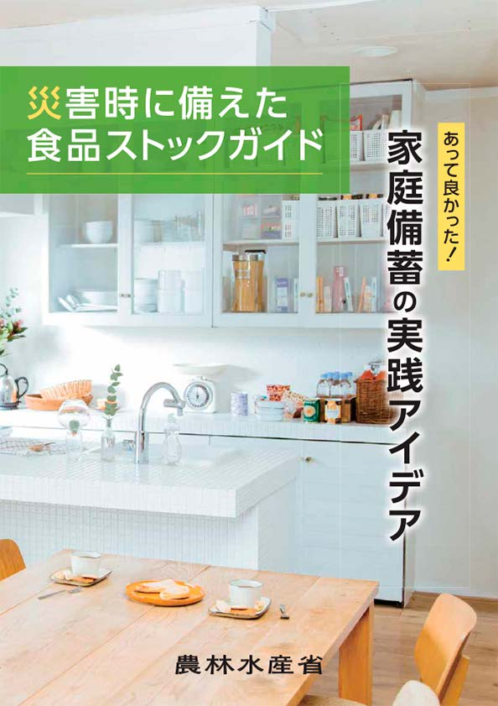
シフト
第３章 地域における食育の推進
特集 変化する我が国の農業構造
災害時に備えた食育の推進
大規模な自然災害等の発生に備え、地方公共団体、民間企業等における食料の備蓄に加え、各家庭で食料を備蓄しておくことが重要。
農林水産省では、災害時に備え、日頃からの家庭での食料の備蓄を実践しやすくなる方法等をまとめた「災害時に備えた食品ストックガイド」を作成。2022年４月には、単身者を対象としたガイドブックを公表し、食品の備蓄の必要性やその始め方等を分かりやすく解説するなど、家庭での食料の備蓄について普及啓発。
2023年度も引き続き、これらのガイドブックを学校教育現場や地方公共団体、自治会組織等で活用してもらうとともに、民間企業が主催する防災関連の展示会等で講演を行い、家庭での食料の備蓄について普及啓発を実施。
「災害時に備えた食品ストックガイド」
事 例
災害時の食に備える普及啓発活動
（第７回食育活動表彰 消費・安全局長賞受賞）
びぜん
備前市栄養委員会（岡山県）
2016年度から「災害時に役立つパッククッキング調理実習」を開始。2020年度からは防災の意識を高め、家庭で災害時に備えてもらうため、地域で備蓄品を取扱う店舗を開拓したほか、備蓄品の展示会を開催し、３日分の備蓄品を用意するとどのくらいの量になるのか、何を準備したらよいのかなどを展示。
今後も災害時の備えとともに、平常時でも生きる力を身につけることができるよう、地域の方々に食の大切さを伝えていく。
歯科保健活動における食育の推進
食を通して健康寿命を延伸するためには、乳幼児期から高齢期に至るまで、噛む・飲み込むなどの機能を担う歯や口の健康が重要。このため、定期的な歯科検診の受診に関する取組等、歯科口腔保健における食育を推進。
厚生労働省、秋田県、秋田市、公益社団法人日本歯科医師会、一般社団法人秋田県歯科医師会が協同し、2023年10月に秋田県において「「健口美人で健康長寿！」美の国あきたへ来てたんせ」をテーマに「第44回全国歯科保健大会」を開催。
けんこうびじん

Slide 11
シフト
第３章 地域における食育の推進
特集 変化する我が国の農業構造
食品関連事業者等による食育の推進
食品関連事業者等はCSR（企業の社会的責任）活動の一環等として食育に取り組む。また、SDGsの視点で食育に取り組む企業も増加。
農林水産省では、食品関連事業者等に対して、地産地消の取組や地域の消費者等との交流のイベント等を支援。
多様な世代の未来をつむぐ食育の取組（第７回食育活動表彰 農林水産大臣賞受賞）
ｖ
事 例
東京ガス株式会社（東京都）
食に関して子供たちの知識が不足していることがみられるなどの社会課題の解決に向け、1992年度から子供の料理教室を開始。2014年度からは外部の有識者とともに「環境に優しい食育協議会」を発足し、学校や食の関係者等、食に関心のある層へ向けて、定期的なシンポジウムを開催。
現在は、食育活動の対象を子供から高齢者まで幅広い世代に拡大し、対象者に合わせた持続可能な食を支える取組を推進。
ボランティア活動による食育の推進
食生活改善推進員等の食育ボランティアが、地域の健康課題、食習慣、食文化等を理解し、地域に密着した食育活動を実施。
一般財団法人日本食生活協会は、生活習慣病予防対策に重点を置き、時代に即した健康づくりのための食育活動を推進。
専門的知識を有する人材の養成・活用
管理栄養士・栄養士、専門調理師・調理師等の人材を養成し、その専門性を生かした食育活動を実践。
公益社団法人日本栄養士会は、栄養課題である「肥満・生活習慣病予防」、「若年女性のやせ」等を解決する方法の１つとして、「間食の、すすめ！」をテーマに全国各地でイベントを開催。全国各地の医療機関・施設・学校・行政機関・企業等で働いている管理栄養士等が、間食をとるタイミング等についてライフスタイルに合わせてサポート。

